Slide 2
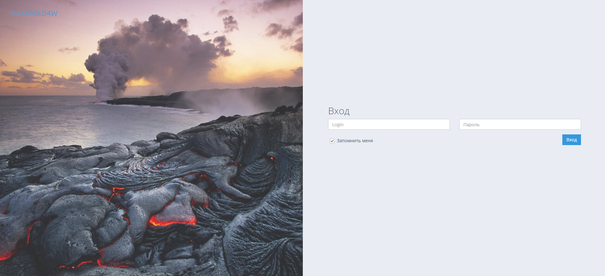
1. Основные положения
OakCMS - система управления контентом, разработанная на framеwork Yii 2.0
Система управления сайтом (CMS - Content Management System) – программное обеспечение, позволяющее управлять содержимым и структурой сайта.

Slide 3
1. Основные положения
Особенности Framеwork Yii
Framеwork Yii оснащен прекрасной документацией, что дает возможность разработчикам легко реализовывать проекты любой сложности.
Система Yii гибкая, а сайты разработанные на Yii быстрые, элегантные и стильные.
Система кеширования Yii значительно повышает скорость загрузки страниц.
На сайтах Yii можна легко создавать AJAX элементы, благодаря интегрованной библиотеке jQuery.
Изменить дизайн с легкостью помогут встроенные Yii-темы.
CMS, разработанные на Yii позволяют создавать сайты любой сложности и типов, от сайтов-визиток и блогов до новостных порталов, крупных интернет-магазинов и корпоративных сайтов.
Разработчики YII Framework сделали все, чтобы Ваш сайт был в 100% безопасности.
Yii — это высокоэффективный, основанный на компонентной структуре PHP-фреймворк для быстрой разработки крупных веб-приложений. Он позволяет максимально применить концепцию повторного использования кода и может существенно ускорить процесс веб-разработки. Название Yii (произносится какYee или [ji:]) означает простой (easy), эффективный (efficient) и расширяемый (extensible).

Slide 4
2. Краткий обзор OakCMS
Система управления контентом сайтов OakCMS выполняет множество фукций, необходимых и
достаточных для управления сайтами различных видов:
Сайты-визитки
Блоги
Новостные порталы
Интернет-магазины
Корпоративные сайты
Социальные сети
ОakCMS имеет ряд примуществ, среди которых:
Легкость и гибкость в управлении
Поддержка языковых версий (возможна также установка автоматического переводчика)
Хорошая система кеширования, что в свою очередь повышает скорость загрузки страниц
Поддерживает php7
Высокий уровень защиты
Все изображения загружаются на отдельный поддомене (storage. sitename.com), что позволяет
повысить скорость загрузки страниц
Админ-панель – адаптивна и размещается на отдельном поддомене (admin. sitename.com),
что увеличивает защиту сайта
О безопасности и производительности - защита фреймворка в тройке лучших в мире, ресурс разбивается на три части, frontend - то к чему имеет доступ пользователь, backend - часть, к которой имеет доступ только администратор сайта и storage – часть, где хранятся обще доступные файлы. Все эти части размещаются на разных доменах, что в первую очередь создает сложности для попытки взлома, кроме этого все эти части могут размещаться на отдельных серверах, соответственно взлом будет практически невозможен, что в свою очередь, при необходимости можно использовать для сверхбольших нагрузок на ресурс.

Slide 5
3. Стандартные возможности админ-панели
Основные настройки
включение/выключения индексирования
заполнения метатегов
указание почтовых настроек и данных администратора
управление кешированием (очистка кеша)
журнал событий и ошибок
Контентная часть
CMS позволяет создавать/удалять/публиковать/снимать с публикации и иерархически упорядочивать страницы сайта;
CMS автоматически формирует удобные средства навигации по сайту (ссылки, различные меню, карту сайта, «хлебные крошки»);
CMS наполняет страницы сайта блоками контента разных типов (текст, изображение, список, таблица, ссылки, галереи (фото/видео), виджеты и т.п.).
Медиа галереи
CMS позволяет реализовавыть фото/видео галереи любой сложности и визуализации (слайдеры, галереи, плейлисты, виджеты новостей и контета и т.д.)

Slide 6
3. Стандартные возможности админ-панели
Пользователи
регистрация/создание/удаление пользователей сайта, администраторов
Обратная связь
CMS позволяет обрабатывать и хранить любое количество запросов обратной связи (форм обратного звонка, сообшений, заявок и т.д.)
Отзывы/комментарии
CMS позволяет реализовавыть ситсемы отзывов/комментариев на сайте, обработку и упраление данными запросами
Меню/категории
CMS позволяет создавать меню/категории статтей/категории товаров любой вложенности и управлять им из админ-панели
SEO приложение
CMS в своей структуре имеет компонент управления мета-тегами для сайта, где в ручном режиме можна добавлять уникальные теги к необходимым страницам.
Также есть возможность внедрить систему автогенерации мета-тегов по образцу для различных разделов.

Slide 7
4. Особенности реализации сайтов на OakCMS
При разработке сайтов на OakCMS стоит задача сделать сайт наиболее простым и удобным в управлении.
Все необходимые задачи, которые должна выполнять админ-панель утверждаются в техническом задании, чтобы сайт отвечал 100% требований заказчика.
Из реализованных приложений для OakCMS
Для интернет-магазинов (импорт/экспорт товаров, категории товаров/цен/покупателей/производителей, интеграция с 1С, выбор валюты, покупка в 1клик, фильтры/сортировка товаров)
Для сайтов-визиток, сайтов компаний (отзывы, комментарии, различные формы обратной связи, виджеты новостей, медиа-галереи)
Ниже приведены скриншоты админ-панели сайта, работающего на OakCMS (интернет-магазин):

Slide 8
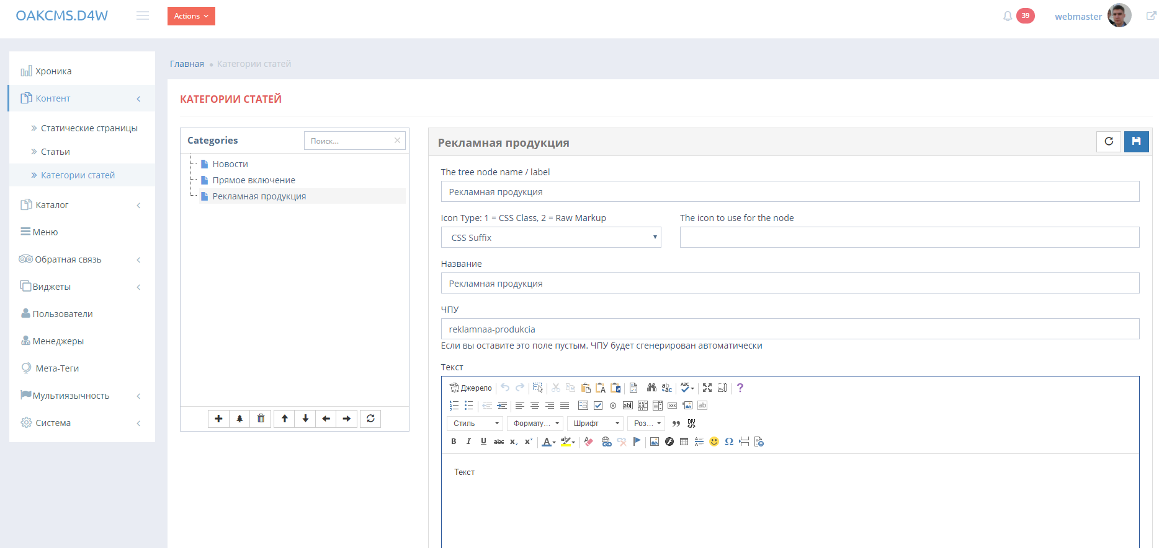
5. Добавление категорий статей/разделов

Slide 9
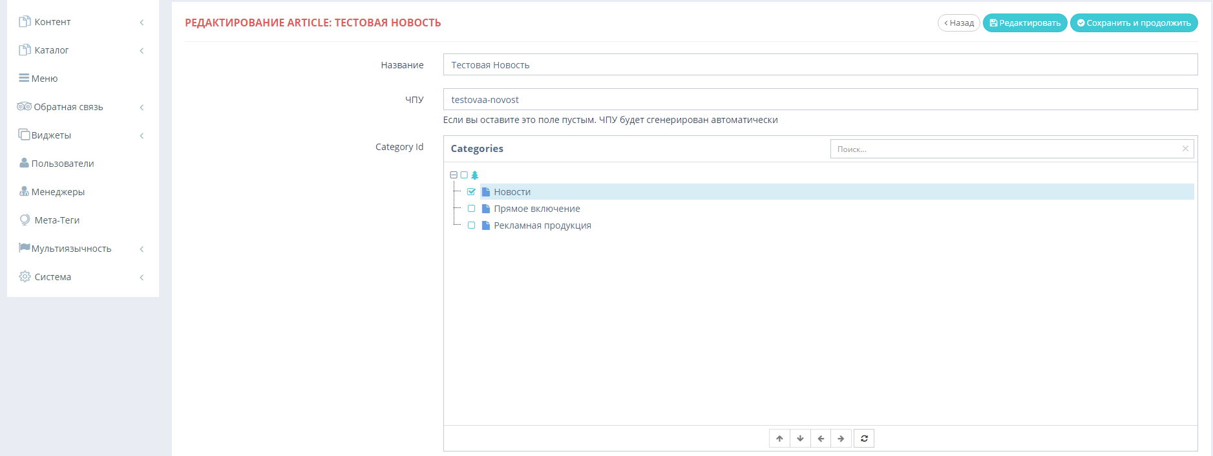
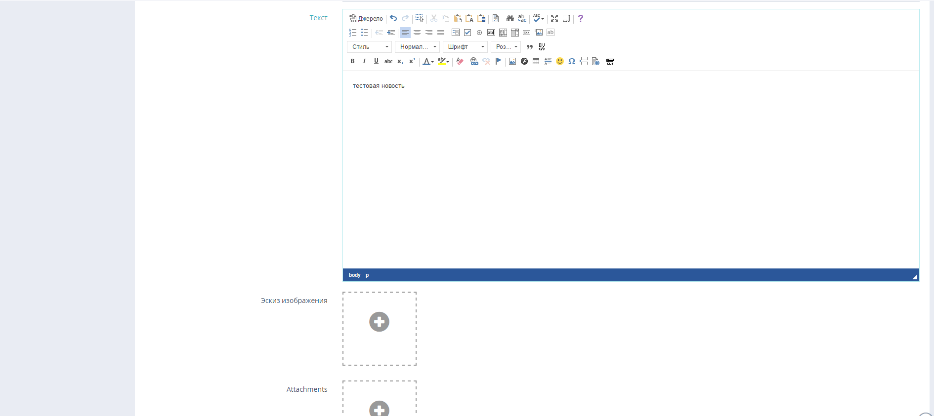
6. Создание текстового материала

Slide 10
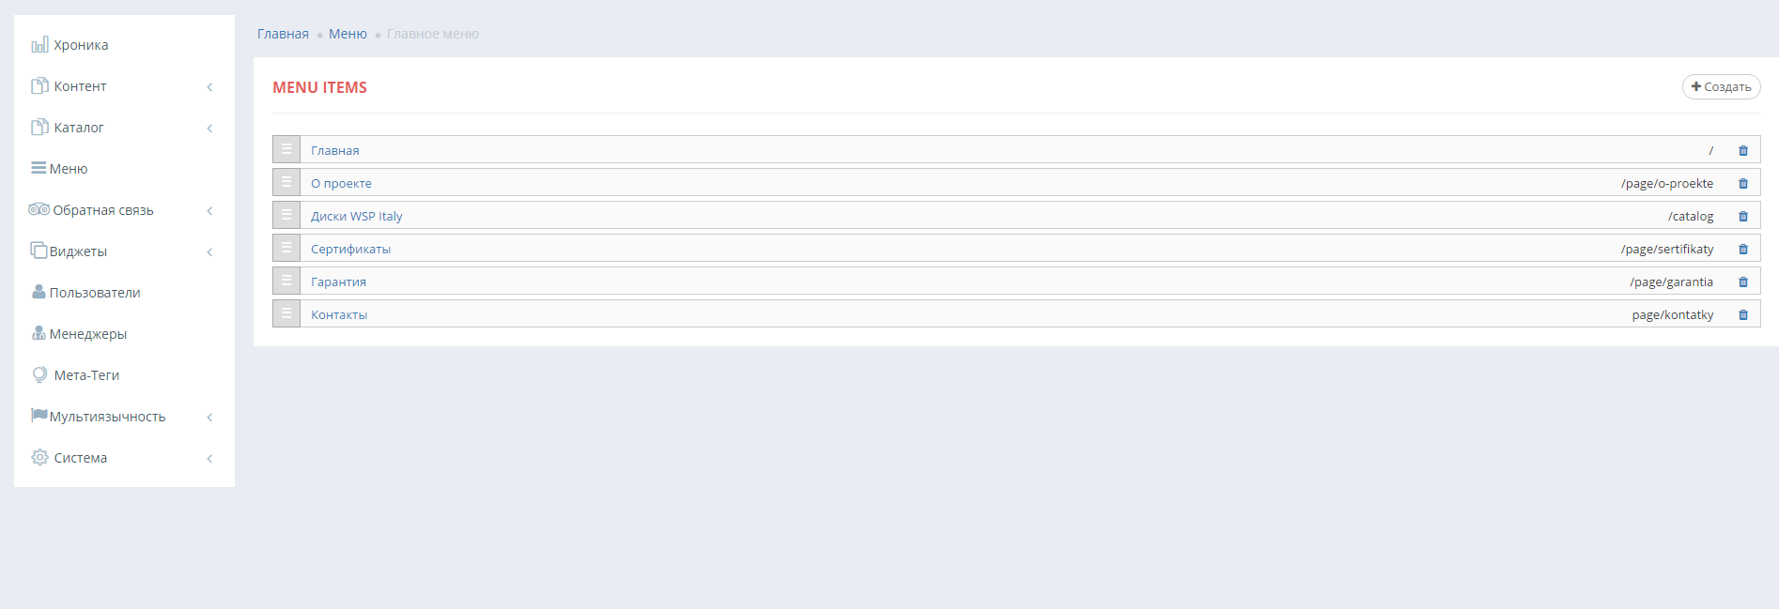
7. Управление меню

Slide 11
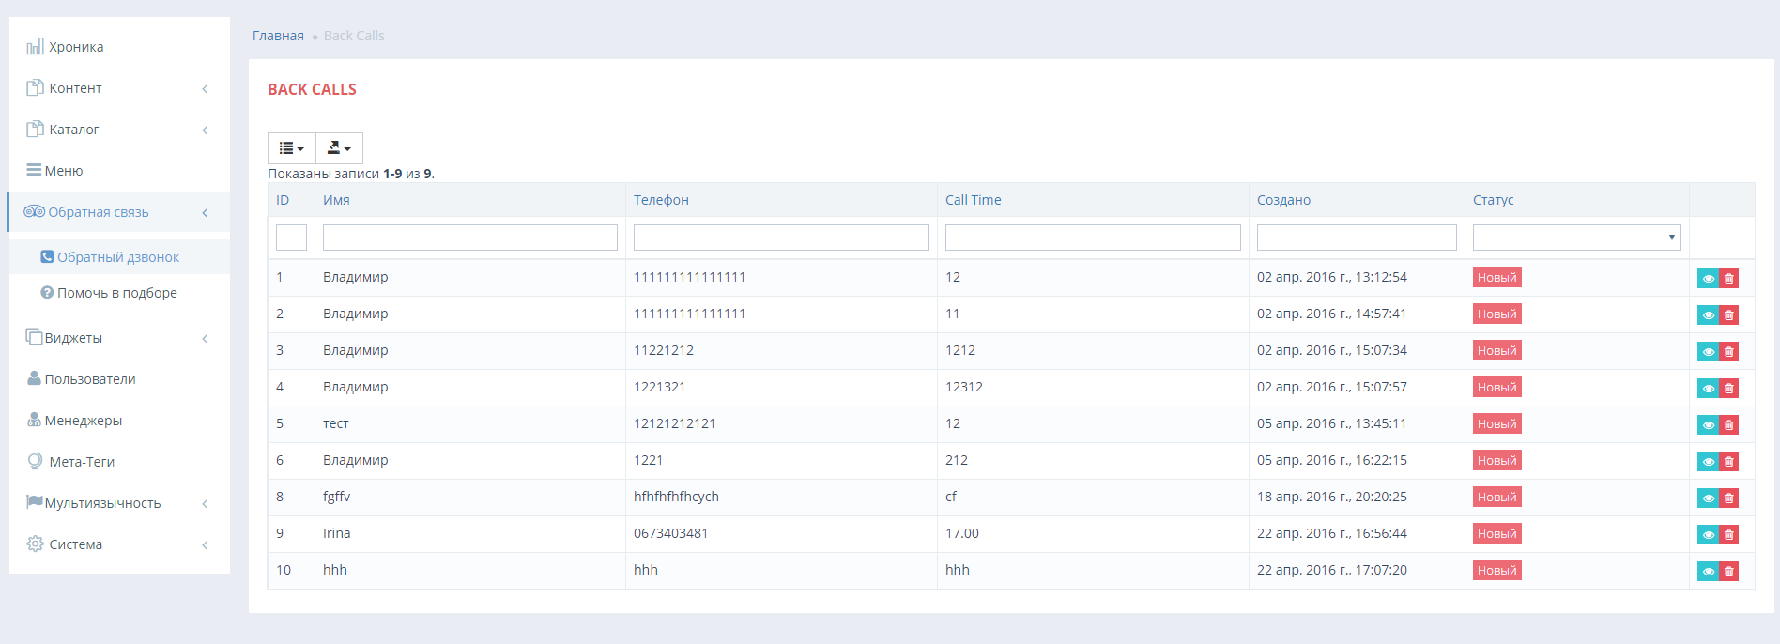
8. Управление разделом обратной связи

